Slide 1
Ansatz zur Ermittlung
der Rentabilität
von Betriebszweigen
Markus Lips
3. Agroscope Nachhaltigkeitstagung
Reckenholz, 21. Jan. 2016

Slide 2
Übersicht
Rentabilität
Datenverfügbarkeit Betriebszweige
Gemeinkostenallokation
Maximum Entropie Modell
Beispiel Weizen
Schlussfolgerungen

Slide 3
Beurteilung der Rentabilität
Die Rentabilität ist eine betriebswirtschaftliche Schlüsselgrösse für
  die ökonomische Dimension der Nachhaltigkeit.
  die mittel- und langfristige Planung der Betriebsleitung.
Für die Ermittlung der Rentabilität ist eine Kosten-/ Leistungsrechnung notwendig.
Relevante Kennzahlen:
  Verzinsung des Eigenkapitals
  Entschädigung der familieneigene Arbeitskräfte (resultierender Stundenlohn bzw. Arbeitsverwertung)
Die Entschädigung der familieneigenen Arbeitskräfte war 2012-2014 in der Schweizer Landwirtschaft 16-mal grösser als jene des Eigenkapitals.

Slide 4
Betriebszweige
Üblicherweise wird die Rentabilität auf Stufe Betrieb ermittelt (z.B. Arbeitsverdienst pro Vollzeit-Familienarbeitskraft).
Die meisten Betriebe verfügen über mehrere Betriebszweige (z.B. Weizen, Kartoffeln oder Milch).
Um die Arbeitsverwertung auf Stufe Betriebszweig herzu-leiten, ist eine Vollkostenrechnung notwendig, d.h. Leistungen und Kosten müssen auf Stufe Betriebszweig vorliegen.
Ohne Vollkostenrechnung kann man über die
Rentabilität der Betriebszweige nicht beurteilen
(betriebswirtschaftliche
«Black Box Landwirtschaftsbetrieb»).

Slide 5
Datenverfügbarkeit für den Betriebszweig Weizen
 Daten
vorhanden
 Berechnung
notwendig

Slide 6
Gemeinkostenallokation (1/2)
Für die Vollkosten ist das Zuteilen der Gemeinkosten (z.B. Arbeit oder Maschinen) notwendig.
Die Zuteilung der Gemeinkosten erfolgt anhand von Allokationsfaktoren wie z.B. Traktorstunden pro Hektare oder Plan-Kosten (z.B. Maschinenkosten pro Hektare Weizen bei üblicher Mechanisierung).
Für die Kostenzuteilung wird der Koeffizient Alpha verwendet:
    Alpha < 1; Betrieb liegt unter betriebsweiten Plan-Kosten
    Alpha > 1; Betrieb liegt über betriebsweiten Plan-Kosten

Slide 7
Gemeinkostenallokation (2/2)
Üblicherweise werden die Allokationsfaktoren mit Alpha multipliziert, was eine proportionale Gemeinkostenallokation bedeutet:
  Alle Betriebszweige werden gleich angepasst, unabhängig davon, ob sie grosse oder kleine Allokationsfaktoren aufweisen.
Agroscope hat ein alternatives Verfahren entwickelt, mit dem die Annahme einer proportionalen Gemeinkostenallokation nicht mehr nötig ist.

Slide 8
Maximum Entropie-Modell (1/3)
Der Ansatz basiert auf Allokationsfaktoren wie beispielsweise den Maschinenkosten je Hektare Weizen:
Mittels Maximum Entropie Modell kann die optimale Lösung für alle Wahrscheinlichkeiten p_{i} und damit die Gemeinkosten aller Betriebszweige berechnet werden.
Als Resultat des Modells erhält man eine Verteilung der p_{i}‘s,
bei der die Anpassung von grossen Allokationsfaktoren wahrscheinlicher ist als diejenige von kleinen Allokationsfaktoren.
Maschinenkosten Weizen
p₁
Fr. 0.-/ha
Allokationsfaktor
Fr. 1600.-/ha
p₂
Fr. 3200.-/ha
Notes:
für alle Betriebszweige und alle Gemeinkostenpositionen

Slide 9
Resultierende Kosten pro ha
45° (Alpha =1)
Proportionale Anpassung
(Alpha < 1)
Kartoffeln_{Prop}
ME Anpassung
Kartoffeln_{ME}
Weizen_{ME}
Weizen_{Prop}
Allokations-faktoren
pro ha
Weizen
Kartoffeln
ME = Maximum Entropie

Slide 10
Maximum Entropie-Modell (3/3)
Das Maximum Entropie-Modell ermöglicht eine disproportionale Gemeinkostenallokation.
Die disproportionale Kostenzuteilung kommt der Praxis näher als eine proportionale Zuteilung, denn bei grossen Allokationsfaktoren (z.B. Maschinenkosten je Hektare Kartoffeln) bestehen mehr Anpassungsmöglichkeiten als bei kleinen Allokationsfaktoren (z.B. Maschinenkosten je Hektare Weizen).
Ausgehend von denselben Allokationsfaktoren hat ein Quervergleich mit der proportionalen Gemeinkostenallokation Abweichungen von bis zu ±20% ergeben (durchschnittliche Kosten pro Gemeinkostenposition wie Arbeit oder Maschinen).

Slide 11
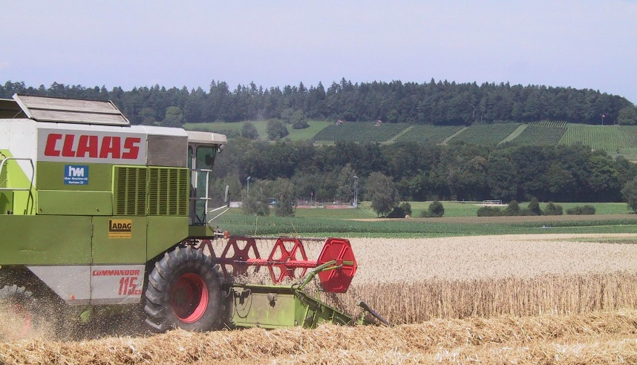
Beispiel Weizen
  Berechnung der Vollkosten aller Betriebszweige für 561 ÖLN-Ackerbau-/ Verkehrsmilchbetriebe aus der Talregion
  Buchhaltungsdaten aus der Zentralen Auswertung von Agroscope aus den Jahren 2010-2012
  Für die Arbeit sind in den Buchhaltungen die Anzahl Normalarbeitstage enthalten. Die zugeteilten Arbeitsstunden werden mit rund Fr. 26.- bewertet (Annahme: 10 Stunden pro Normalarbeitstag) .
  Vergleich der Mittelwerte aller 561 Weizen-Beobachtungen, des besten sowie des untersten Viertels hinsichtlich des resultierenden Stundenlohns
Notes:
Fr. 264.- (2010) bis Fr. 268.- (2012) pro Tag bewertet (Annahme: 10 Stunden pro Normalarbeitstag).
Verwendung von Opportunitätskosten; Kapital (zehnjährige Bundesobligationen) und Land (Median-Pachtzins aus ZA-BH)

Slide 12
Kosten-Leistungsrechnung für Weizen (je Hektare)
entspricht 1%
des Lohns einer Vollzeit-Familienar-
beitskraft
561 Beobachtungen
Viertel eingeteilt anhand der Arbeitsverwertung

Slide 13
Schlussfolgerungen
Die Kosten-/Leistungsrechnung auf Vollkostenbasis ermög-licht es, die Rentabilität und damit die ökonomische Dimen-sion der Nachhaltigkeit auf Stufe Betriebszweig zu beurteilen.
Das Maximum Entropie Modell erlaubt es, die Annahme einer proportionalen Gemeinkostenallokation fallen zu lassen und die Praxis besser abzubilden.
Der vorgestellte Ansatz bringt zumindest
etwas Licht in die betriebswirtschaftliche
«Black Box Landwirtschaftsbetrieb».
Die Heterogenität sowohl auf der Leistungs- wie auch auf der Kostenseite ist erstaunlich und Gegenstand vertiefter Abklärungen.
Notes:
(Unterschiede zwischen dem besten und dem untersten Viertel)

Slide 14

Danke für Ihre Aufmerksamkeit
Agroscope gutes Essen, gesunde Umwelt

Slide 15
Markus Lips, Dr.
Leiter Forschungsgruppe Betriebswirtschaft
Institut für Nachhaltigkeitswissenschaften
Agroscope
Tänikon
8356 Ettenhausen
Tel. 058 480 31 85
markus.lips@agroscope.admin.ch
www.agroscope.ch

Slide 16
Vollkosten Weizen (je Hektare)
561 Beobachtungen

